Slide 1

CHỦ ĐỀ 4
KINH TẾ CHÍNH TRỊ MÁC – LÊNIN
TÍCH LŨY TƯ BẢN. CÁC NHÂN TỐ ẢNH HƯỞNG ĐẾN QUY MÔ TÍCH LŨY

Slide 2

THÀNH VIÊN NHÓM 3
LÊ ĐĂNG DŨNG
HOÀNG NHẬT DUY
PHẠM MINH ĐỨC
TRƯƠNG MINH HOÀNG ĐẠI
NGUYỄN TIẾN DŨNG
PHAN BÁ ĐỦ

Slide 3

I. KHÁI NIỆM TÍCH LŨY TƯ BẢN.
Sự chuyển hóa một phần giá trị thặng dư thành tư bản được gọi là tích lũy tư bản. Trong lý thuyết kinh tế, giá trị thặng dư là phần giá trị do lao động tạo ra vượt quá chi phí sản xuất, và khi một phần của giá trị này được tái đầu tư vào sản xuất, nó trở thành tư bản mới.

Slide 4

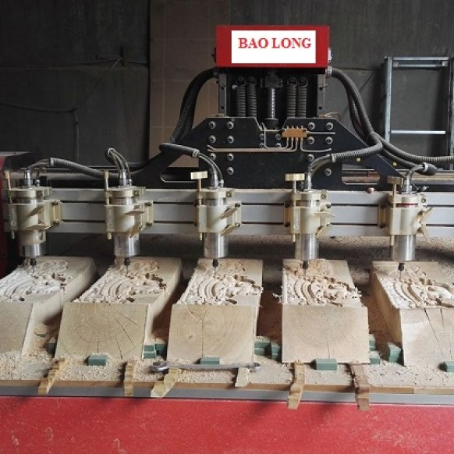
II. CÁC NHÂN TỐ ẢNH HƯỞNG ĐẾN TÍCH LŨY TƯ BẢN.
Thứ nhất: Trình độ khai thác sức lao động.
Tỷ suất giá trị thặng dư tăng có nghĩa là nhà tư bản thu được nhiều giá trị thặng dư hơn so với tiền công chi trả. Điều này tạo điều kiện để tăng quy mô giá trị thặng dư, dẫn đến khả năng tích lũy tư bản cao hơn.
Thủ công
Máy móc

Slide 5
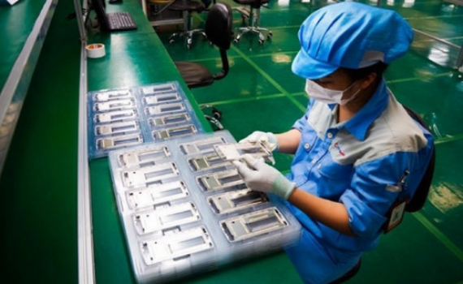
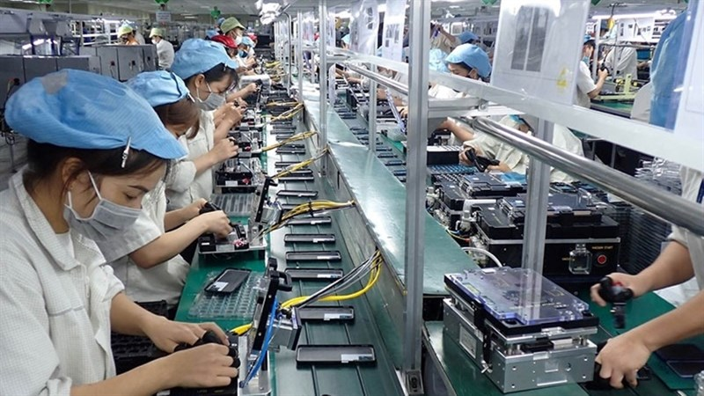
II. CÁC NHÂN TỐ ẢNH HƯỞNG ĐẾN TÍCH LŨY TƯ BẢN.
Thứ hai: Năng suất lao động xã hội.
Năng suất lao động tăng làm cho giá trị tư liệu sinh hoạt giảm xuống, giá trị sức lao động giảm giúp cho nhà tư bản thu được nhiều giá trị thặng dư hơn, góp phần tăng quy mô tích lũy.
Sản xuất thủ công
Sản xuất dây chuyền

Slide 6
II. CÁC NHÂN TỐ ẢNH HƯỞNG ĐẾN TÍCH LŨY TƯ BẢN.
Thứ ba: Sử dụng hiệu quả máy móc.
Ví dụ: Trong nhà máy sản xuất ô tô, có những máy móc như máy ép kim loại, máy hàn, và dây chuyền lắp ráp. Những máy móc này được sử dụng liên tục để sản xuất ô tô. Dù đã hoạt động trong nhiều năm, chúng vẫn có khả năng sản xuất các linh kiện ô tô một cách hiệu quả.
“C. Mác gọi việc này là chênh lệch giữa tư bản sử dụng và tư bản tiêu dùng”: Tư bản sử dụng (như máy móc) được hiểu là yếu tố sản xuất có thể hoạt động và đóng góp vào quá trình tạo ra hàng hóa, Tư bản tiêu dùng lại liên quan đến việc tiêu hao giá trị của tư bản khi sản xuất diễn ra. C.Mác chỉ ra rằng giá trị của máy móc không biến mất ngay lập tức, mà được chuyển dần vào giá trị sản phẩm thông qua khấu hao, khấu hao là một quá trình quan trọng không chỉ trong việc tính toán giá trị sản phẩm mà còn trong việc quản lý và mở rộng sản xuất.

Slide 7


II. CÁC NHÂN TỐ ẢNH HƯỞNG ĐẾN TÍCH LŨY TƯ BẢN.
Thứ tư: Đại lượng tư bản ứng trước.
Khi có một thị trường thuận lợi và sản phẩm dễ bán, cùng với việc đầu tư lớn vào sản xuất, doanh nghiệp sẽ có nền tảng vững chắc để gia tăng quy mô tích lũy và phát triển bền vững.

Slide 8

TỔNG KẾT
Tích lũy tư bản là yếu tố quan trọng để phát triển kinh tế. Sự kết hợp giữa các nhân tố bên trong và bên ngoài sẽ quyết định khả năng tích lũy tư bản của cá nhân và doanh nghiệp. Chính sách kinh tế hợp lý và nguồn lực chất lượng là những yếu tố then chốt để thúc đẩy quá trình này.

Slide 9


CẢM ƠN THẦY VÀ CÁC BẠN ĐÃ LẮNG NGHE!

